Slide 1
‘EDEN - Education and Engagement’
Fondazione Ipsos & KISEDET
Supportiamo bambin* e famiglie in Tanzania
permettendo loro l’ accesso al mondo
dell’istruzione

Slide 2
Chi stiamo sostenendo
Attraverso questo
progetto?
Un gruppo di 30 bambin*
Dai 5 ai 17 anni,
10 adolescenti e
40 famiglie provenienti
dalle zone rurali della
Tanzania.

Slide 3
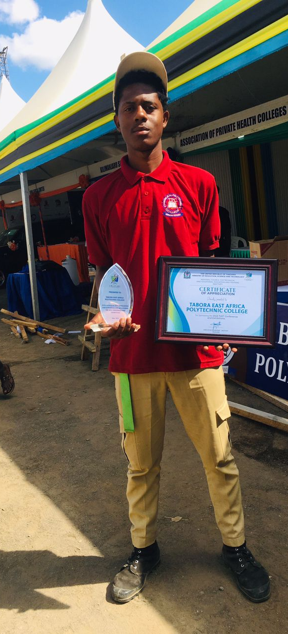
Come li sosteniamo?
Accesso al mondo dell’ istruzione;
Accesso a centri di formazione o apprendistato;
Riunificazione familiare;
Coinvolgendo le comunità
al supporto dei genitori più vulnerabili.

Slide 4
Questo Progetto è finanziato da Ipsos

